Slide 1
老龄化
手部异常抖动

Slide 2
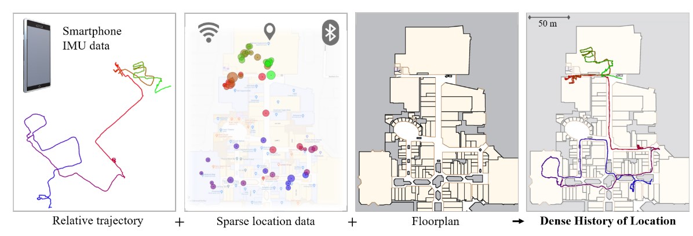
IMU
特征提取
特征关联
特征融合
…
定位结果
IMU
WiFi
IMU提供短期的位置和方向估计。由于噪声的积累,IMU的估计会随时间漂移。
WiFi提供长期的绝对位置修正。
融合IMU和WiFi的数据可以获得更准确的定位。

